Slide 1
MySQL死锁问题分析
平台事业部-DBA-吕尚 shang.lv@qunar.com

Slide 2
基本概念
案例分析
监控
延伸内容

Slide 3
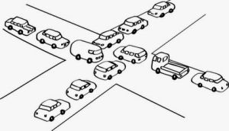
死锁概念
  两个或两个以上的事务在执行过程中，因争夺资源而造成的一种互相等待的现象
  innodb的行级锁粒度特性
  系统检测到死锁后，会自动回滚其中事务较小的一个

Slide 4
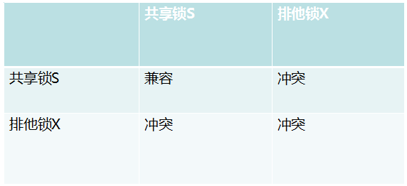
锁兼容性列表
  Shared Lock(S锁)
  Exclusive Lock(X锁)

Slide 5
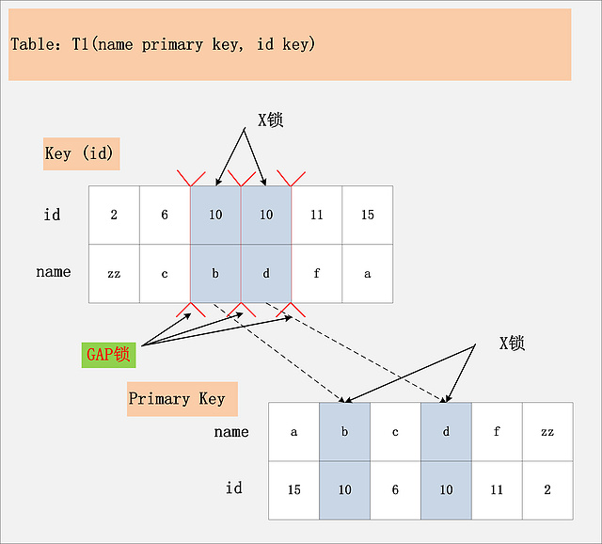
innodb的行锁类型
  record lock：索引记录上的锁
  gap lock：索引记录之间存在的锁
  next-key lock：以上两种锁的集合

Slide 6
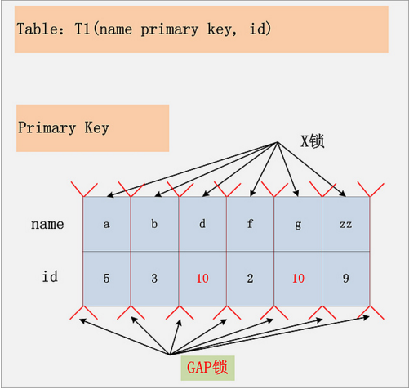
常用操作的加锁类型
  delete from ... where...：exclusive next-key lock
  update ... where...：exclusive next-key lock
  insert ...：an exclusive lock on the inserted row
  no index？

Slide 7
基本概念
案例分析
监控
延伸内容

Slide 8
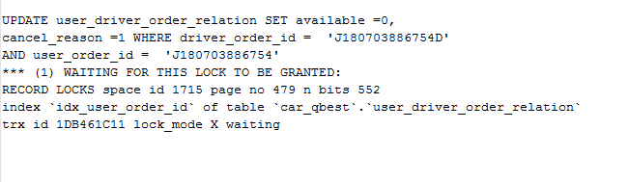
Case 1

Slide 9
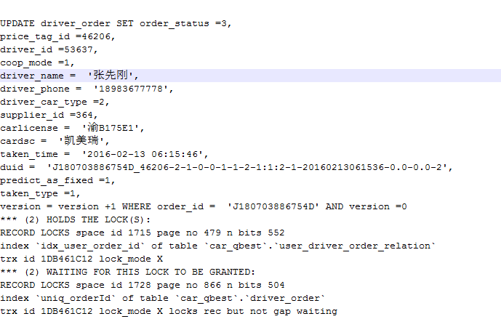
Case 1

Slide 10
Case 1
  transaction1
    UPDATE user_driver_order_relation where driver_order_id='J180703886754D' and user_order_id='J180703886754'
    UPDATE driver_order where order_id='J180703886754D'
    UPDATE user_order
  transaction2
    UPDATE driver_order where order_id='J180703886754D'
    UPDATE user_driver_order_relation where driver_order_id='J180703886754D' and user_order_id='J180703886754'
    UPDATE driver_order_price_tag
    UPDATE user_order

Slide 11
Case 1
  抢单：
    1.userDriverOrderRelationDao.updateVisible(orderRelation);
    2.driverOrderPriceTagDao.updateStandTotolFee(takenDriverPriceTag);
    3.driverOrderInfoDao.takenOrder(driverOrderInfo);
    4.userOrderInfoDao.takenOrder(userOrder);
  取单：
    1.driverOrderInfoDao.cancel(driverOrder);
    2.userDriverOrderRelationDao.updateAvailable(cancelUserDriverOrderRelation);
    3.driverOrderPriceTagDao.updateAvailable(driverTag);
    4.userOrderInfoDao.cancelOrder(cancelUserOrder);
  处理建议
    不同业务逻辑对相同各表执行写操作时，要保持相同的顺序

Slide 12
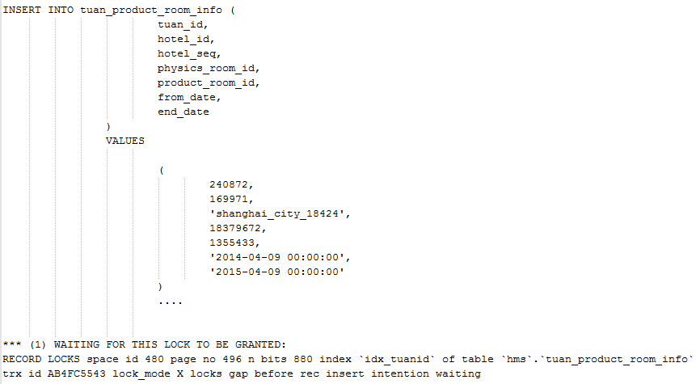
Case 2

Slide 13
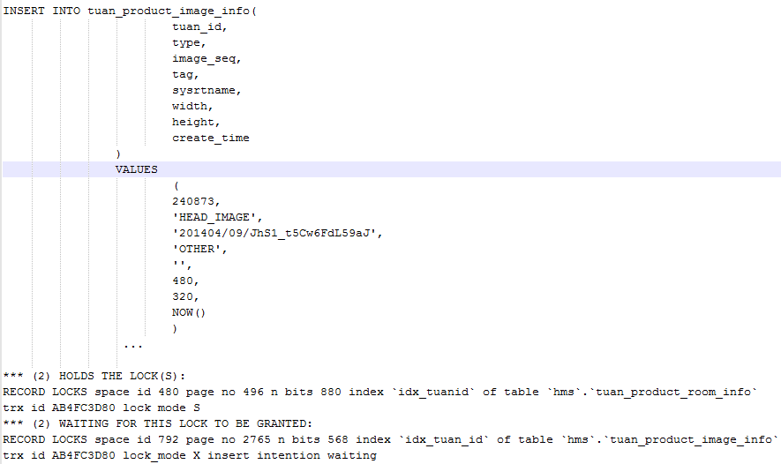
Case 2

Slide 14
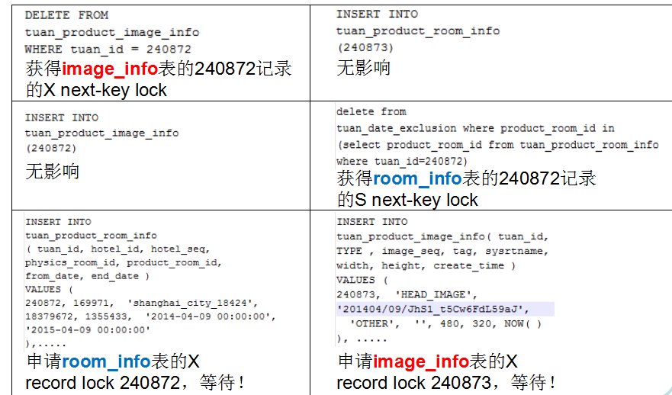
Case 2

Slide 15
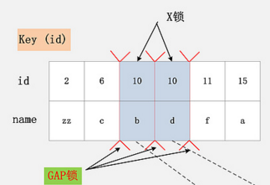
Case 2
  room_info表产生锁等待没有任何疑问
  image_info表为什么会锁等待？？
    240872 next-key lock理想情况下锁范围：[240871,240873)
    但是！大家思考一下，240872记录的前后一定是这两个记录值吗？
    答案是否定的！

Slide 16
Case 2
  其他情况
    可能性1：不存在240873这一记录值
    锁定范围：[240871,240872) [240872,240874)
    此时insert 240873必然会产生锁等待
    可能性2：240872之后无任何记录值
    锁定范围：[240871,240872) [240872,∞)
    此时insert 240873必然会产生锁等待
  处理建议
    线上事务中不要使用带子查询的写操作语句

Slide 17
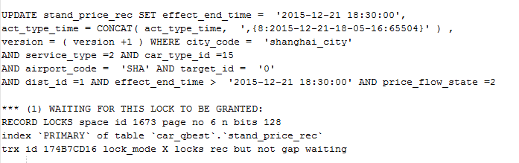
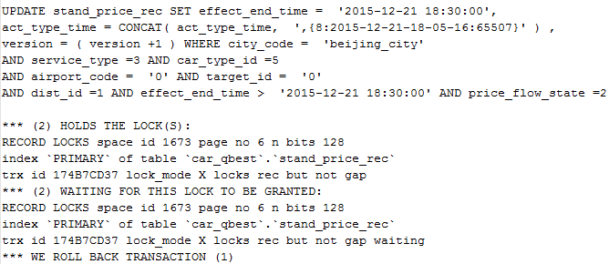
Case 3
  transaction1
  transaction2

Slide 18
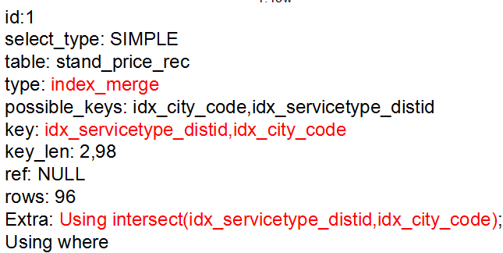
Case 3
  SQL
    UPDATE stand_price_rec SET effect_end_time = '2015-12-21 18:30:00',act_type_time = CONCAT( act_type_time, ',{8:2015-12-21-18-05-16:65507}' ) ,version = ( version +1 )
    WHERE city_code = 'beijing_city'
    AND service_type =3 ......
  Explain

Slide 19
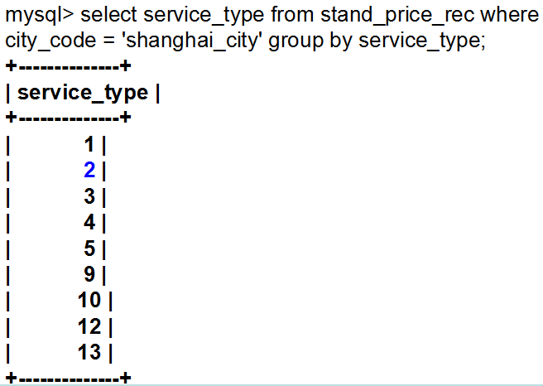
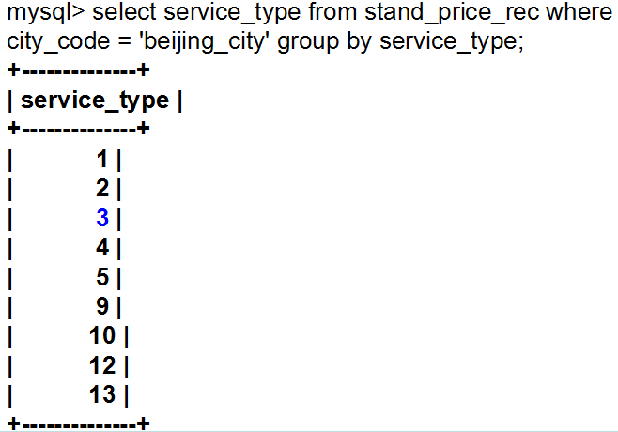
Case 3
  index_merge
    多索引交集/并集访问时使用
    一个表的一个查询扫描多个索引
    优化器执行路径极不稳定
  数据分布

Slide 20
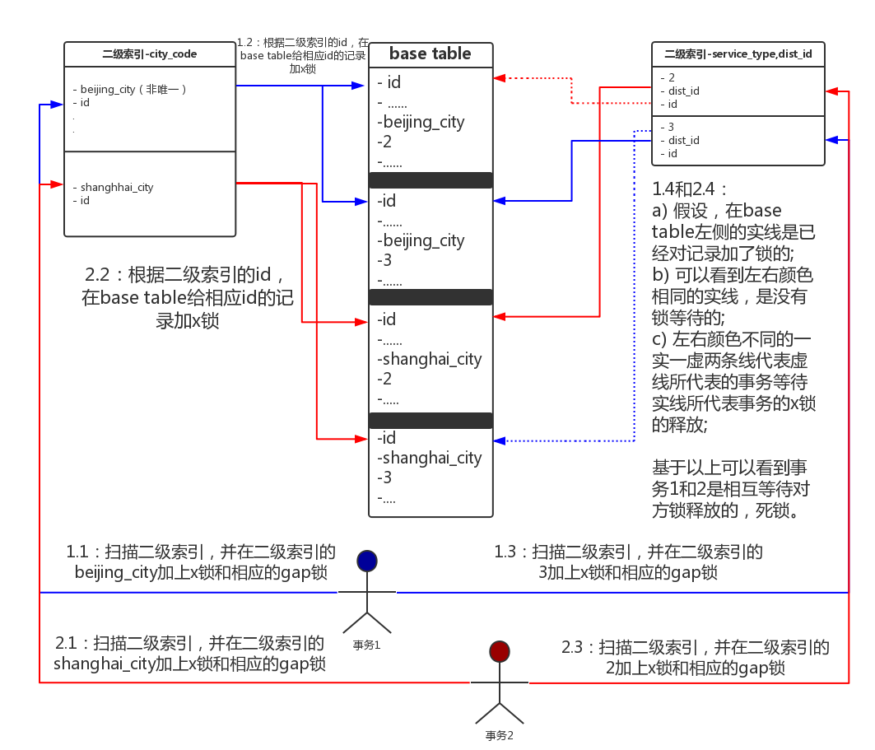

Slide 21
Case 3
  死锁产生位置
  处理建议
    多线程处理改为单线程处理
    idx_servicetype_distid这个索引的选择性比较低，可以干掉

Slide 22
基本概念
案例分析
监控
延伸内容

Slide 23
基本概念
案例分析
监控
延伸内容

Slide 24
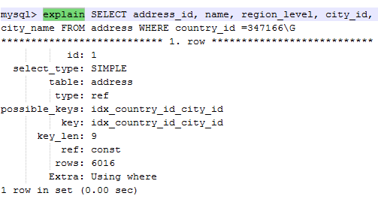
Explaining Explain
  查看执行计划

Slide 25
Explaining Explain
  id
  select_type
    simple
    primary
    subquery
  table

Slide 26
Explaining Explain
  type
    index: 全索引扫描
    const: 通过主键访问
    all: 全表扫描
    range: 索引范围扫描
    ref: 索引扫描，结果可能有多个匹配值
    eq_ref: 索引扫描，唯一索引匹配值（唯一）
    性能：const > eq_ref > ref > range > index > ALL

Slide 27
Explaining Explain
  possible_keys： 可能使用到的索引
  key ： 最终使用的索引
  key_len： 索引长度(使用到的)
  rows： 扫描行数

Slide 28
Explaining Explain
  Extra
    Using index
    Using filesort / Using temporary
    Using where

Slide 29
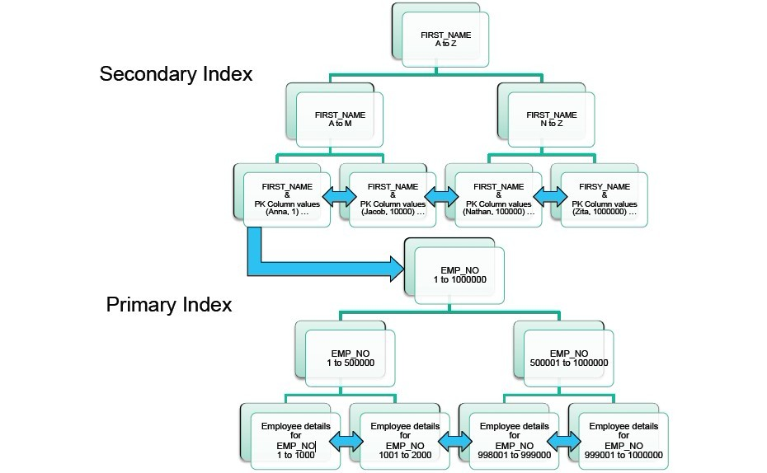
Explaining Explain
  Covering index

Slide 30
Explaining Explain
  Covering index
    index idx_a_b_c(a,b,c)
    select a,b,c from tb1 where a=? and b=? ;
    select count(*) from tb1 where a=? and b=? ;

Slide 31
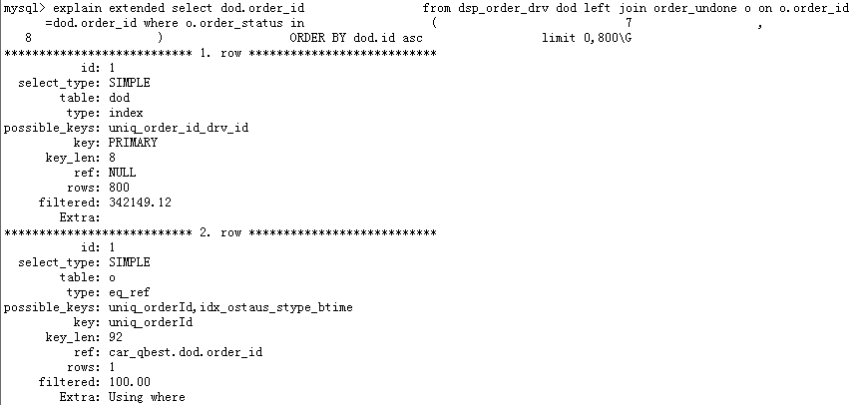
Explaining Explain
  extended info

Slide 32
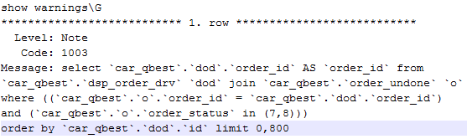
Explaining Explain
  extended info

Slide 33
MySQL执行计划
主从复制
监控
MMM与PXC
其他问题

Slide 34
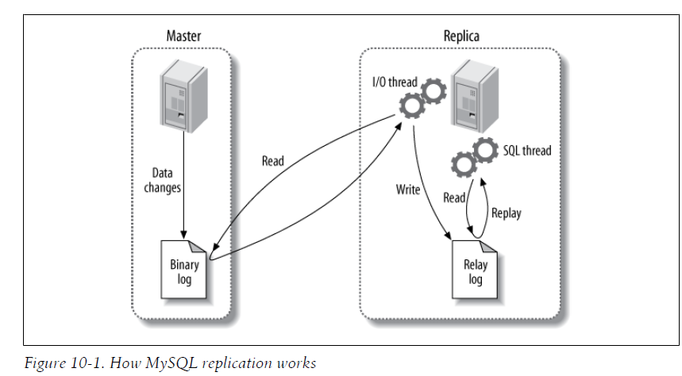
Replication
  结构

Slide 35
Replication
  状态项
    Slave_IO_Running
    Slave_SQL_Running
    Seconds_Behind_Master
  参数项
    max_allowed_packet
    read_only

Slide 36
MySQL执行计划
主从复制
监控
MMM与PXC
其他问题

Slide 37
Monitor
  Linux
    Watcher
    http://watcher.corp.qunar.com/#/dash/team/qunar.team?pageNum=1
  MySQL
    Cacti
    http://l-cacti1.dba.cn8.qunar.com:9999/cacti/index.php

Slide 38
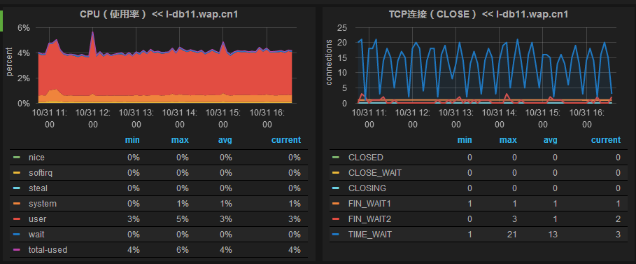
Monitor
  Watcher

Slide 39
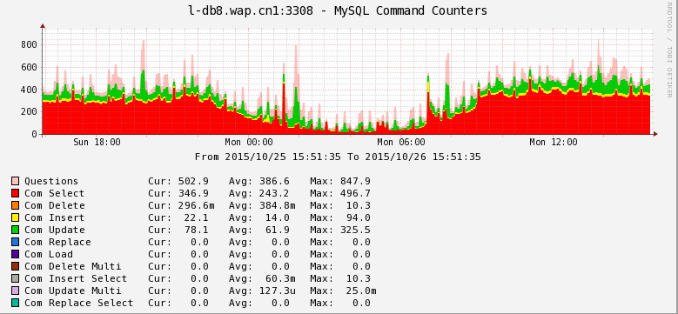
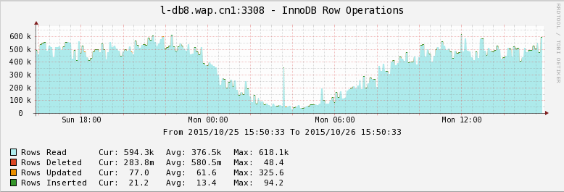
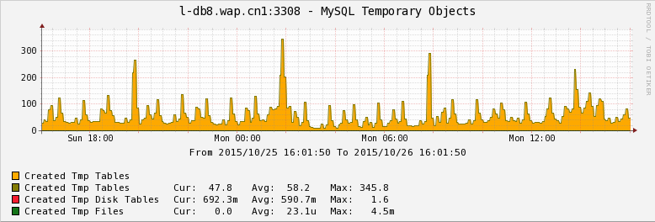
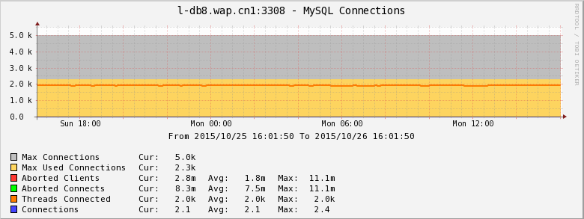
Monitor
  Cacti

Slide 40
Monitor
  Cacti
    Monitoring-Template
    http://wiki.corp.qunar.com/display/mysql/Percona-MySQL-Monitoring-Template
  Anemometer
    Slowlog-Analyze
    http://wiki.corp.qunar.com/pages/viewpage.action?pageId=65668193

Slide 41
MySQL执行计划
主从复制
监控
MMM与PXC
其他问题

Slide 42
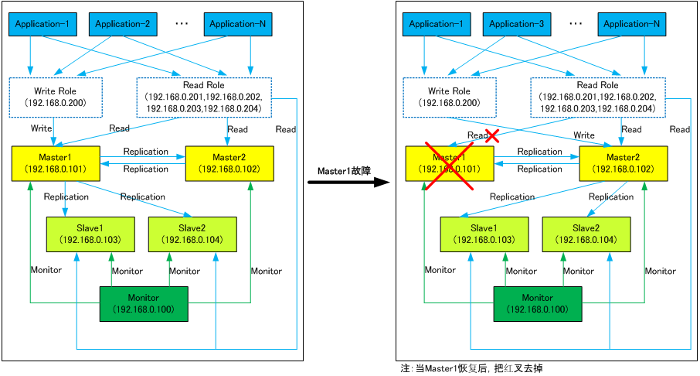
MMM

Slide 43
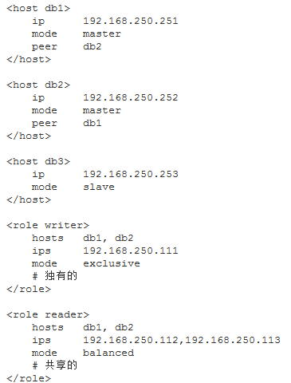
MMM
  config file

Slide 44
MMM
  优点
    架构简单，迁移方便
    性能与MS结构无差别
  缺点
    vip扩展不便
    数据一致性问题

Slide 45
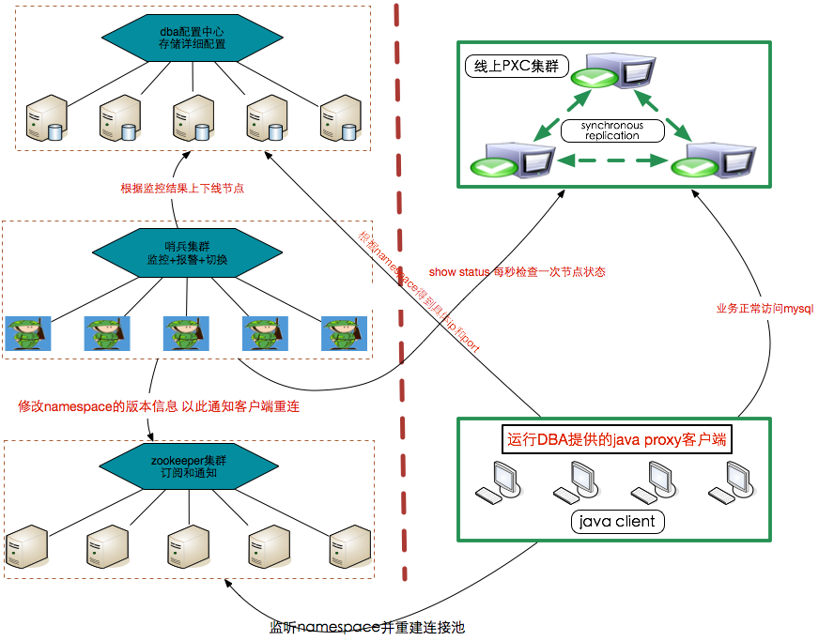
PXC
  架构

Slide 46
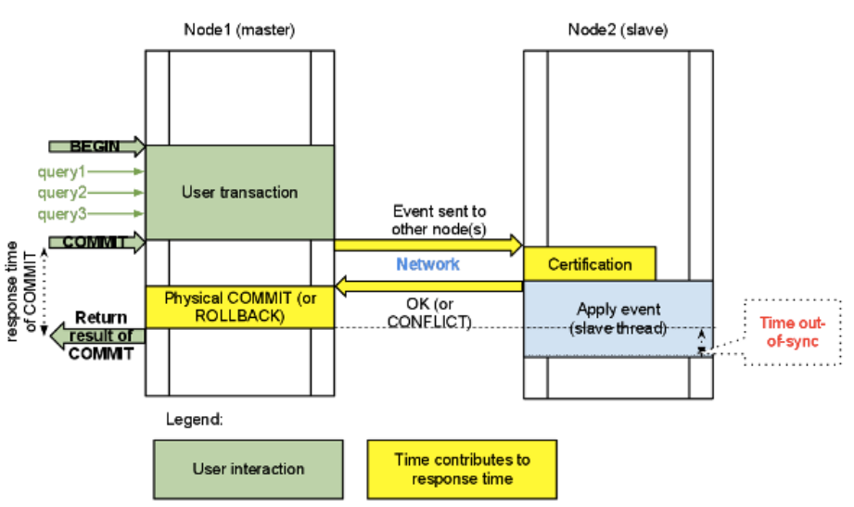
PXC
  数据传输

Slide 47
PXC
  优点
    数据强一致
  缺点
    性能不如MS结构
    大事务问题
    内存问题

Slide 48
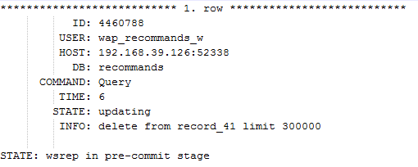
PXC
  long transaction

Slide 49
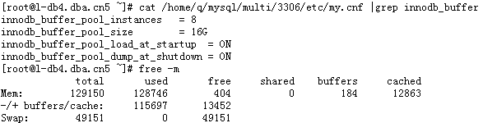
PXC
  system memory

Slide 50
MySQL执行计划
主从复制
监控
MMM与PXC
其他问题

Slide 51
Others
  OSC
    pt-online-schema-change
    no metadata lock
    IO/lag up
    need default value/primary key

Slide 52
Others
  OSC
    create table _new -->
    create triggers -->
    insert into ...select -->
    rename table -->
    drop table _old -->
    drop triggers

Slide 53

如何保证数据一致？

Slide 54
Others
  sql_mode
    NO_AUTO_CREATE_USER
    NO_ZERO_DATE
    NO_ZERO_IN_DATE
    STRICT_TRANS_TABLES

Slide 55
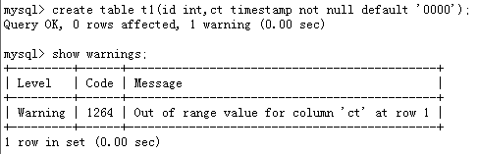

Others
  sql_mode

Slide 56
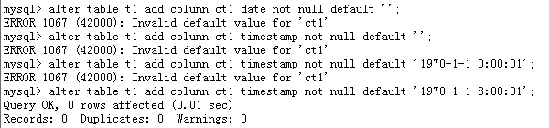
Others
  sql_mode

Slide 57
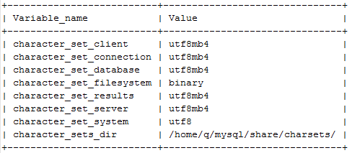
Others
  character

Slide 58
Others
  transfer
    character_set_client -->
    character_set_connection -->
    character_set_database -->
    character_set_results

Slide 59
Other
  set names utf8mb4
    set character_set_client = utf8mb4
    set character_set_connection = utf8mb4
    set character_set_results = utf8mb4
  collation
    utf8_general_ci
    utf8_general_bin

Slide 60


Slide 61


